Slide 1
太空机械臂结果展示
报告小组：第6组

Slide 2
目 录
CONTENTS
1
模型搭建与DH参数表
2
平面移动的几何关系
Model structure and parameters
Geometric relation of plane movement
3
逆运动学
4
代码实现细节
Inverse kinematics
the detail of code

Slide 3
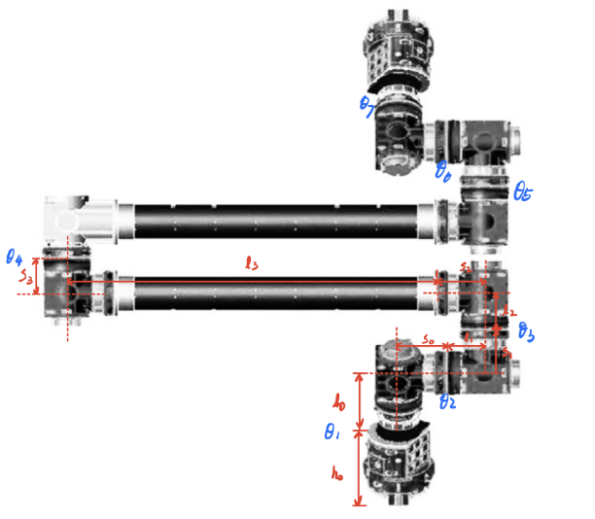
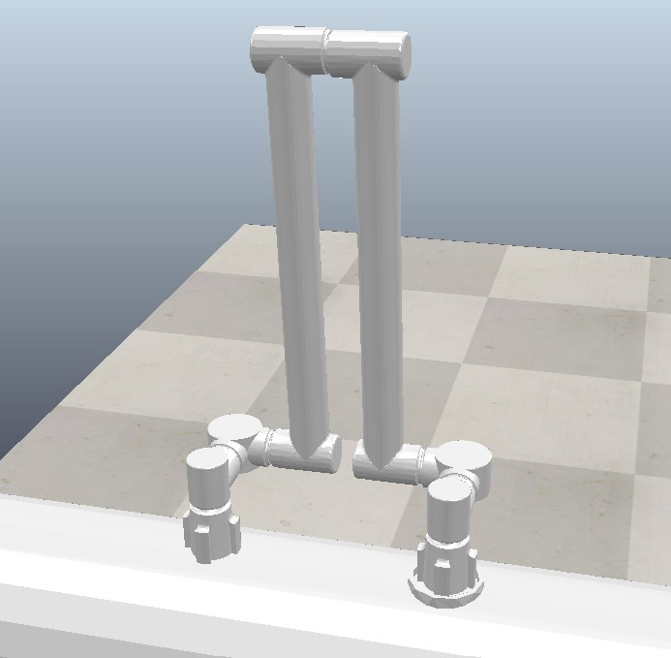
第一部分：模型结构与参数
Model structure and parameters

Slide 4
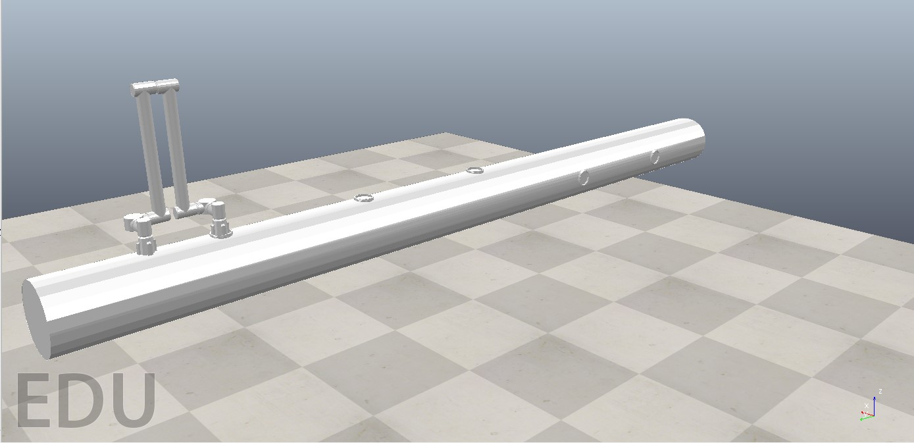
第一部分：模型结构与参数
Model structure and parameters

Slide 5
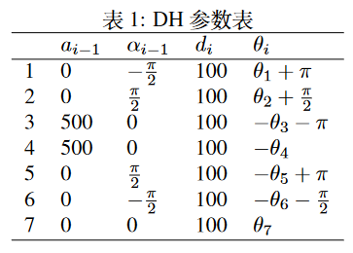
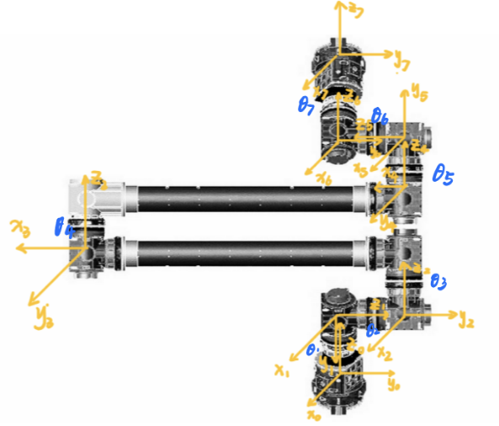
第一部分：模型结构与参数
Model structure and parameters
DH参数
短臂为50mm,长臂为500mm

Slide 6
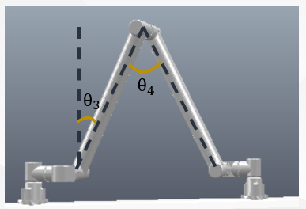
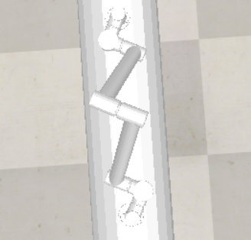
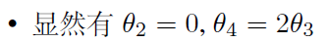
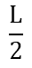
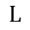
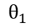
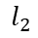
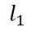
第二部分：平面移动的几何关系
Geometric relation of plane movement
机械臂在水平面的运动
$$θ_{1}$$
$$l_{1}$$
$$l_{1}$$
$$\frac{L}{2}$$
$$l_{2}$$
$$L$$

Slide 7
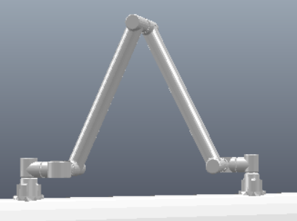
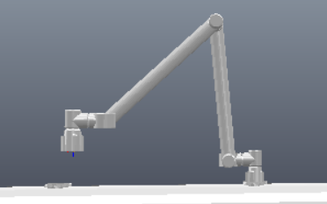
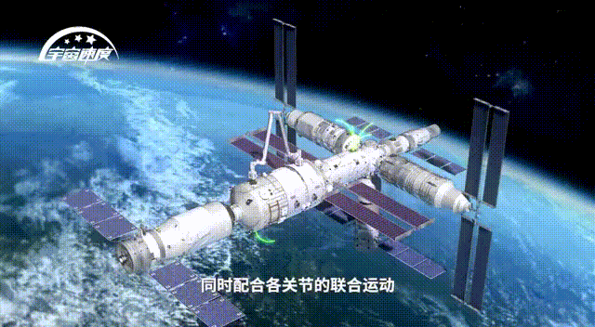
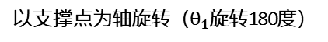
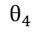
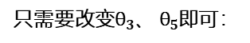
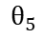
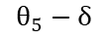
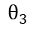
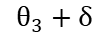
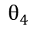
第二部分：平面移动的几何关系
Geometric relation of plane movement
机械臂在水平面的运动
抬腿：
回顾样例视频：
$$θ_{3}+δ$$
$$θ_{3}$$
$$θ_{4}$$
$$θ_{5}$$
$$θ_{5}−δ$$
$$θ_{4}$$
只需要改变${\text{θ}}_{3}$、${\text{θ}}_{5}$即可：
以支撑点为轴旋转（${\text{θ}}_{1}$旋转180度）
落脚：抬腿的逆过程

Slide 8
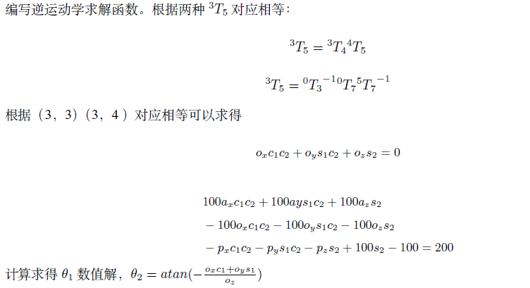
第三部分：逆运动学
Inverse kinematics

Slide 9
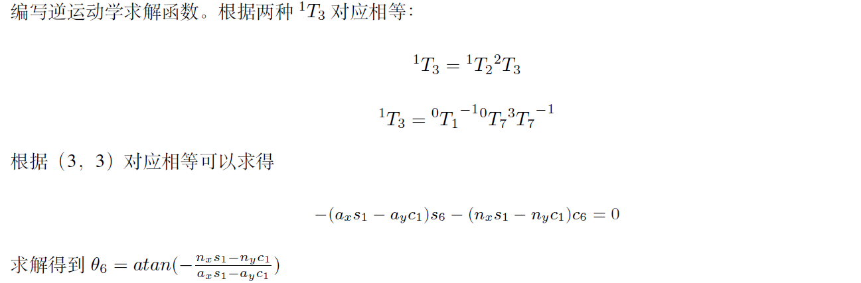
第三部分：逆运动学
Inverse kinematics

Slide 10
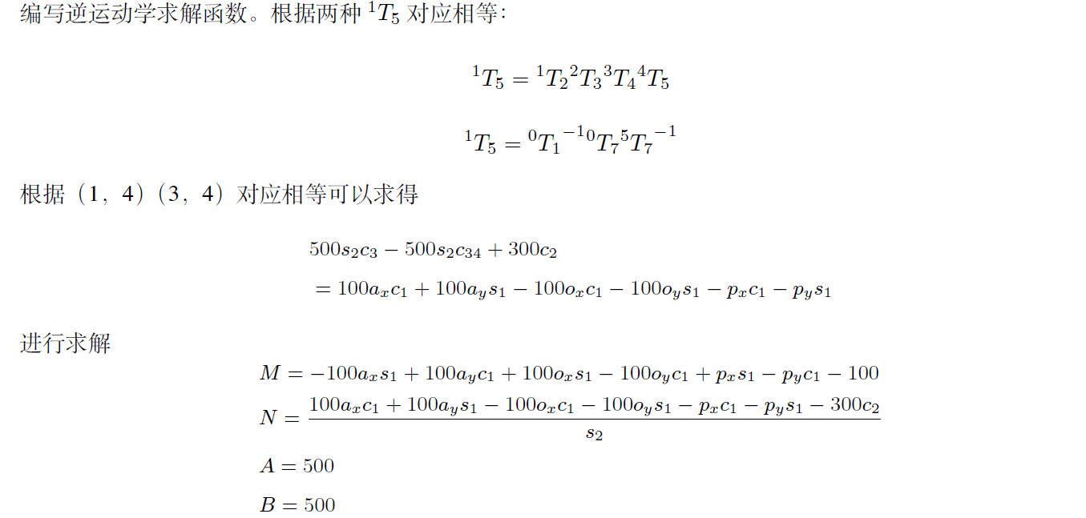
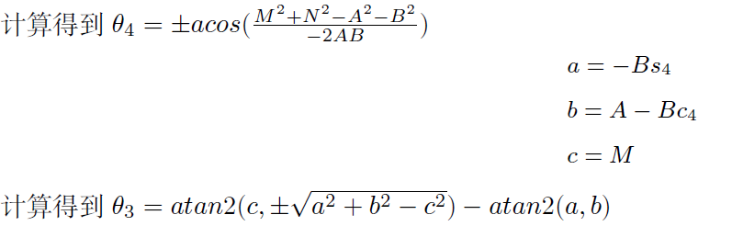
第三部分：逆运动学
Inverse kinematics

Slide 11
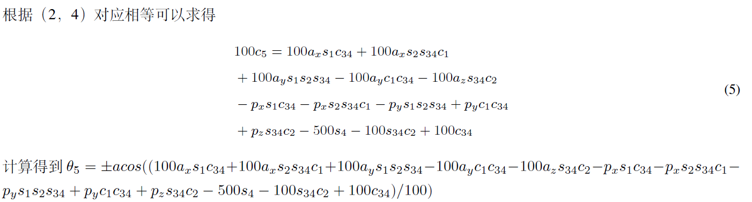
第三部分：逆运动学
Inverse kinematics

Slide 12
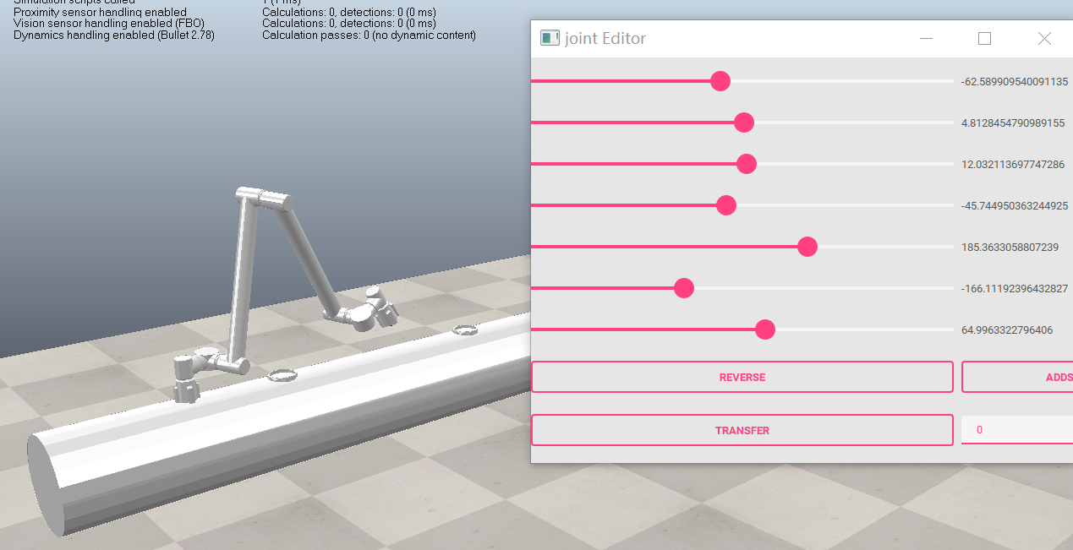
第三部分：逆运动学
Inverse kinematics

Slide 13
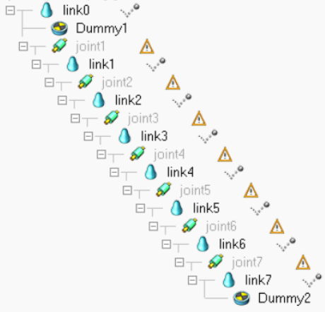
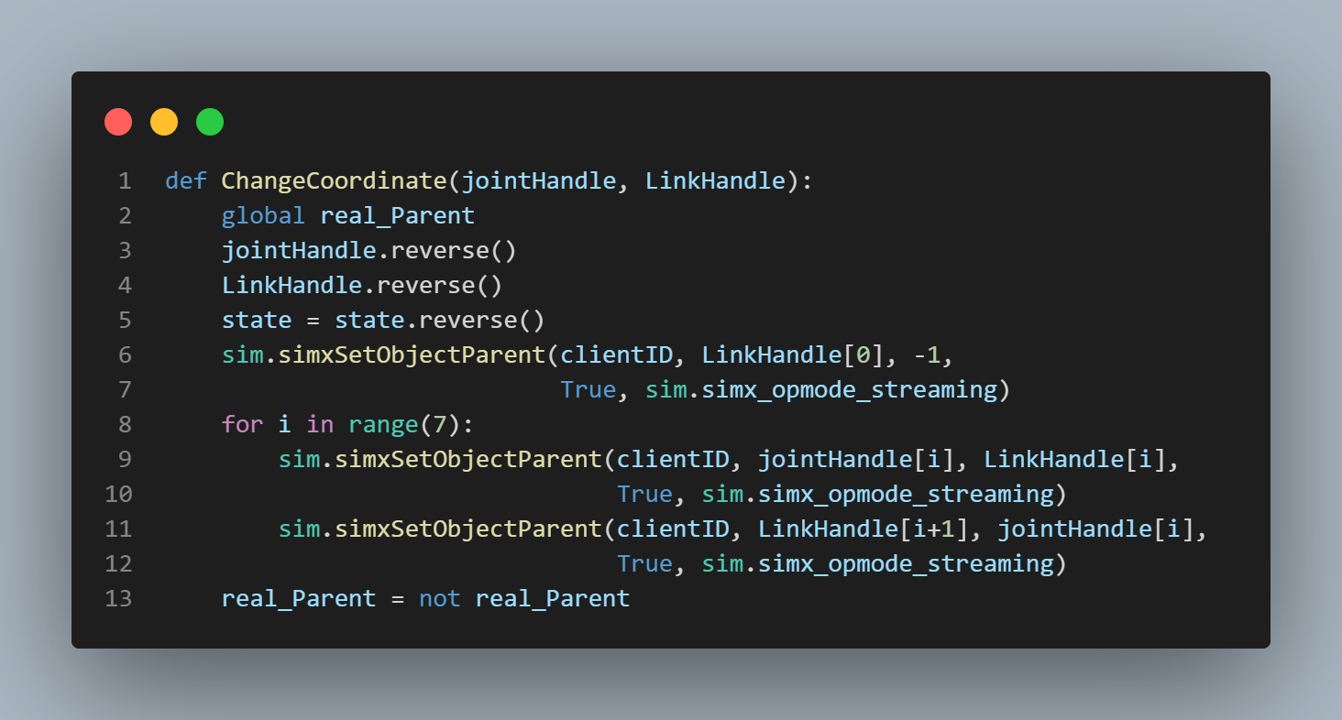
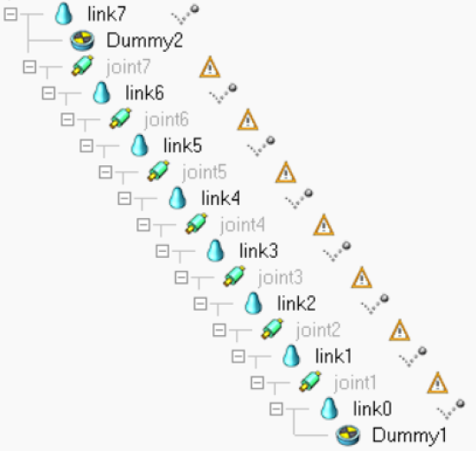
第四部分：代码实现细节
The detail of code

Slide 14
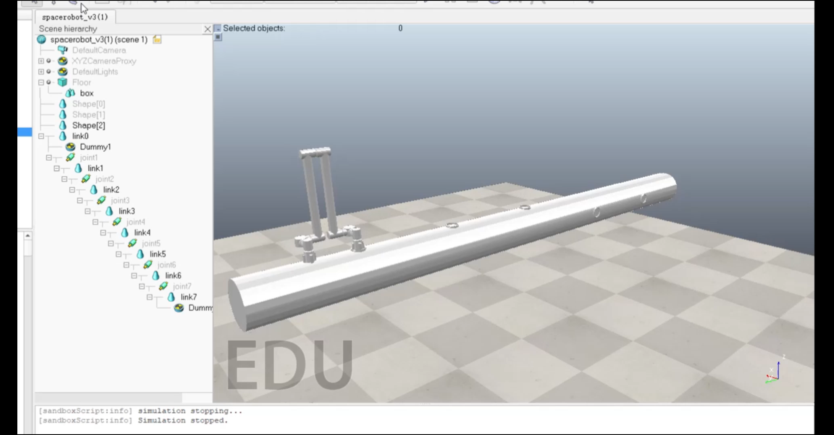
效果展示
Result Display

Slide 15
感谢各位批评指正
THANK YOU FOR WATCHING
报告小组：第6组

